Slide 1

Sharpest++
(Chapter 17 - Members & Declaration)
Notes:
Summary by nErumin(@Github)

Slide 2

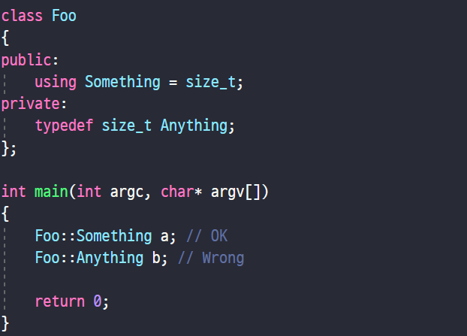
Item 1. Instance Members
클래스 범위에 지역적인 타입 별칭을 정의하는 것이 가능하다.
클래스 내부에 타입 별칭을 정의하면, 해당 별칭 역시 다른 멤버처럼 접근 제어에 영향을 받는다.

Slide 3
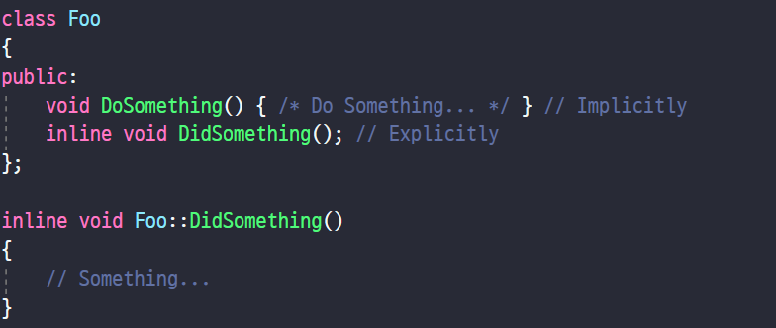
Item 1. Instance Members
클래스 내부에서 정의한 멤버 함수는 암시적으로 inline이다.
Q. 클래스 외부에서 정의한 멤버 함수를 inline으로 만들기 위해서는 어떻게 해야 할까?
inline은 선언 시 지정해도, 정의 시 지정해도 된다.
Notes:
명시적으로 inline 키워드를 지정.
선언/정의 모두에 inline을 지정해도 상관은 없다.
명시적으로 inline 함수로 지정했을 경우, 다른 inline 함수처럼 헤더 파일에 정의를 포함시키는 것이 좋다.

Slide 4
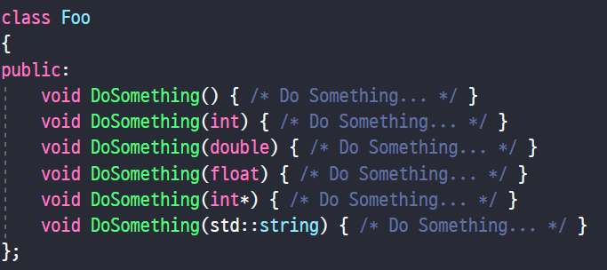
Item 1. Instance Members
클래스의 멤버 함수 역시 다중 정의가 가능하다.
다중 정의된 멤버 함수도 일반적인 함수 일치(Resolution) 과정을 똑같이 따른다.

Slide 5
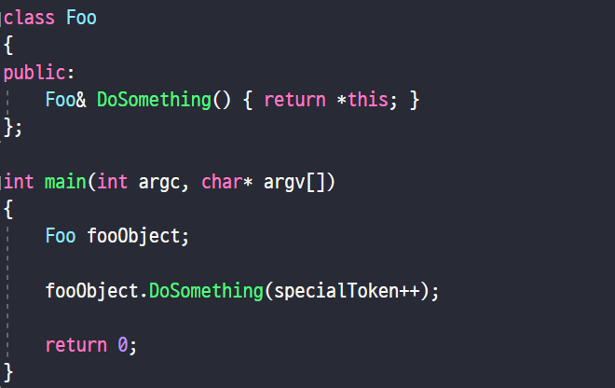
Item 1. Instance Members
멤버 함수에서 this와 this가 가리키는 객체를 반환하는 것이 가능하다.
Q. this/this가 가리키는 객체를 반환하는 const 멤버 함수는 어떤 반환 타입을 가질까?
Notes:
this를 반환하는 경우 → const Foo*
this가 기리키는 객체를 반환하는 경우 → Foo 또는 const Foo&
Note) 똑같이 this를 반환하더라도, 멤버 함수에서 ‘참조자’를 반환하는 것과 ‘비참조자’를 반환하는 것의 의미는 완전히 다르다.

Slide 6
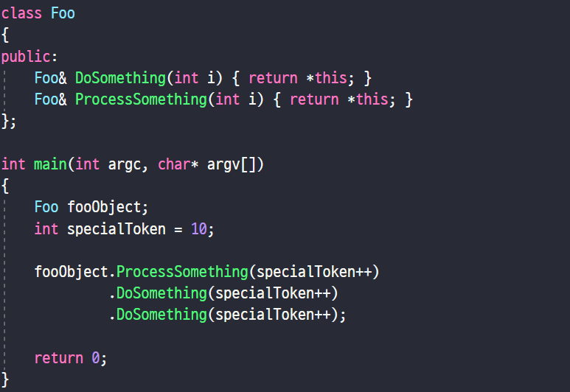
Item 1. Instance Members
멤버 함수에서 this를 반환하면, 하나의 객체에 대해 연속적인 멤버 함수 호출이 가능하다.
Q. 위 코드의 문제점은 무엇일까?
Notes:
A. C++17 이전 컴파일러일 경우, 함수 체인에서 ‘specialToken’의 평가 순서가 미정의이다.

Slide 7
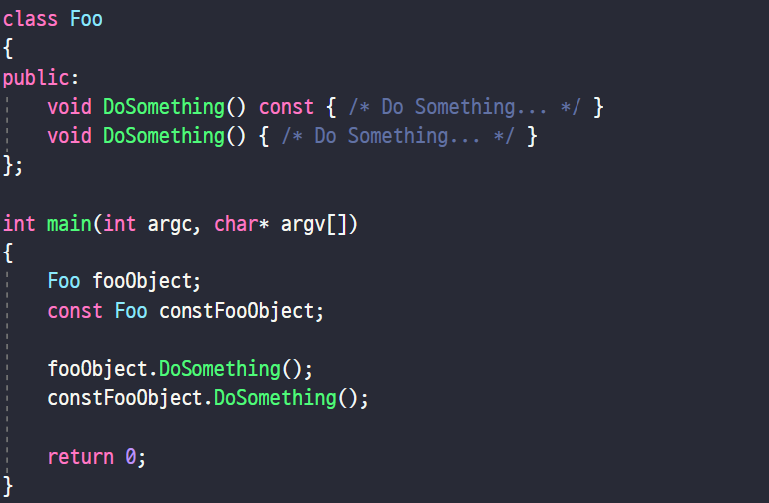
Item 1. Instance Members
멤버 함수의 const 유무 역시 함수의 시그니처 일부가 된다.
즉, 멤버 함수의 const 유무에 따라 다중 정의가 가능하다.

Slide 8
Item 2. Forward Declaration
함수와 비슷하게, 클래스 역시 정의와 별개로 선언하는 것이 가능하다.
이를 Forward declaration이라고 한다.
클래스가 선언되면, 정의가 나타나기 전까지 해당 타입은 불완전 타입(Incomplete type)으로 간주된다.
즉, 이름이 클래스 타입임은 알지만 포함하는 멤버는 알 수가 없다.
Q. 전방 선언(Forward declaration)이 필요한 이유는 무엇일까?
Notes:
A. 컴파일 의존도를 낮추기 위해서.

Slide 9
Item 2. Forward Declaration
Q. 불완전 타입이란 무엇일까?
불완전 타입은 제한된 방식으로만 사용이 가능한 타입이다.
불완전 타입에 대한 포인터/참조자를 정의할 수 있다.
불완전 타입을 매개변수/반환 타입으로 사용하는 함수를 선언할 수 있다. (정의는 불가)
Notes:
슬라이드 참고.

Slide 10

Item 2. Forward Declaration
Q. 클래스 객체를 생성하기 위해서는 클래스 정의가 필요하다. 이유가 무엇일까?
Q. 포인터/참조자를 통해 멤버에 접근하고자 할 때도, 클래스의 정의가 필요하다. 이유는 무엇일까?
Q. 특정 클래스 객체를 멤버로 포함할 때도, 클래스의 정의가 필요하다. 이유는 무엇일까?
클래스 정의 본문이 완전하지 않으면, 클래스를 아직 정의하지 않은 것으로 간주한다.
클래스 내부에서는, 자기 자신에 대한 데이터 멤버를 포함할 수 없다.
Notes:
선언으로는 어떤 멤버가 포함되어 있는지 알 수가 없으며, 따라서 얼마의 저장 공간이 필요한지 알 수가 없다.
A2. 어떤 멤버가 포함되어 있는지 알아야 한다.
A3. 클래스 객체를 저장하는 데 필요한 저장 공간을 계산할 수 있어야 한다.
Note) 클래스 내부에 정의된 함수가 모두 Inline 처리되는 이유이기도 하다.
Note) 정적 멤버는 예외적으로 클래스에 대한 정의가 필요하지 않다.

Slide 11
Item 3. Constness
Q. “const”가 의미하는 것은 무엇일까?
사실, const도 두가지 종류로 나눠서 생각해볼 수 있다.
물리적 const(Physical const)는 객체의 내용이 영구적으로 수정될 수 없음을 의미한다.
즉, 물리 const가 적용된 객체는 어떠한 경우라도 내용을 수정할 수 없다.
객체의 내용을 수정할 수 없음은 객체를 구성하는 비트를 수정할 수 없음을 의미한다.
따라서, 물리 const를 비트 단위 const(Bitwise const)라고도 한다.
Notes:
A. 어떤 것을 수정할 수 없음을 의미한다.

Slide 12
Item 3. Constness
Q. 물리 const가 적용된 객체를 생성하려면 어떻게 해야 할까?
물리 const 속성은 객체가 읽기 전용 메모리에 배치됨을 보장하지 않는다.
상위 const의 의미는 컴파일러에게 더 이상 객체의 값을 수정하지 않겠다는 것을 알리는 약속에 가깝다.
상위 const 객체를 컴파일러가 읽기 전용 메모리에 배치하기도 하지만, 이를 보장하지는 않는다.
Notes:
객체 정의 시 상위 const를 지정하면 된다.
Note) 단적인 예로, mutable 멤버가 있는 상수 객체를 과연 읽기 전용 메모리에 배치할 수 있을까?
지역 변수의 경우에도, 변수의 주소가 필요한 경우(각 객체는 다른 주소를 가져야 한다.)나 재귀 함수로 생성되는 변수의 개수를 예측할 수 없는 경우 등 변수가 너무 많다.

Slide 13
Item 3. Constness
Q. 논리적 const(logical const)가 적용된 객체를 생성하려면 어떻게 해야 할까?
논리적 const(logical const)는 객체가 개념적으로 const임을 의미한다.
즉, 하위 const를 가진 포인터/참조자의 const는 논리적 const 성질을 띈다.
Q. 논리 const 객체는 물리 const 객체이기도 할까?
Notes:
가장 쉬운 방법은 하위 const가 적용된 포인터/참조자를 정의하면 된다.
A2. 아니다.

Slide 14
Item 3. Constness
객체의 상태 역시, 두가지로 나누어 생각해 볼 수 있다.
물리 상태(Physical state)란 실제로 메모리에 배치된 객체의 상태(state)를 뜻한다.
클래스에 실제로 정의된 데이터 멤버 등등이 합쳐져, 객체의 물리 상태를 형성한다.
물리 상태를 구체 상태(Concrete state)나 비트 단위 상태(Bitwise state)라고도 한다.
Notes:
객체의 물리 상태를 구성하고 있는 것들에 데이터 멤버만 존재하는 것은 아니다.

Slide 15
Item 3. Constness
논리 상태(Logical state)란 클래스 외부에서 인식할 수 있는 객체의 상태(state)를 뜻한다.
논리 상태는 보통 클래스 외부에 노출되는 인터페이스에 의해서 결정된다.
물리 상태의 일부분이 객체의 논리 상태를 구성하고 있을 수도 있다.
논리 상태를 추상 상태(Abstract state)나 의미상 상태(Meaningwise state)라고도 한다.

Slide 16
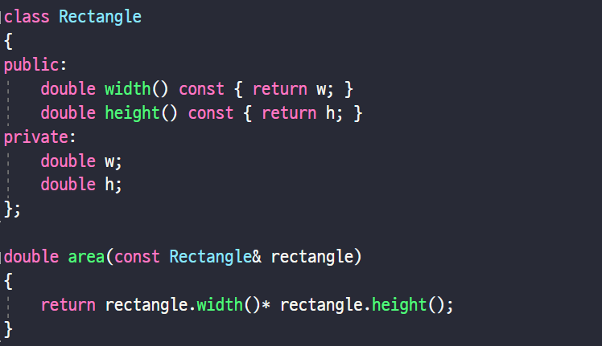
Item 3. Constness
Q. 아래 코드에서 해당 클래스 객체의 물리 상태/논리 상태를 구별해보자.
Notes:
물리 상태는 (w/h), 논리 상태는 (width/height/area)
Note) 사용자 시점에서는, 아무리 넓이가 단순한 수식에 의해 계산된다고 하더라도, 마치 ‘area’라는 상태를 지니고 그것을 돌려주는 것처럼 보인다.

Slide 17
Item 3. Constness
클래스의 사용자는 사용자 시점에서 객체의 상태를 파악한다.
사용자는 클래스의 인터페이스 구현 방법에 알 수가 없으며, 크게 관심도 없다.
단지, 사용자 입장에서는 객체가 클래스의 인터페이스에 해당하는 상태(State)를 지닌 것으로 인식된다.
Q. 모든 물리 상태가 논리 상태에 포함되지 않는 이유는 무엇일까?
Notes:
A. 의도적으로 내용을 숨길 수 있기 때문이다. 물리 상태 요소에 대응되는 public 멤버 함수나 friend가 존재하지 않으면, 해당 요소에 대응되는 논리 상태는 존재하지 않는다.

Slide 18
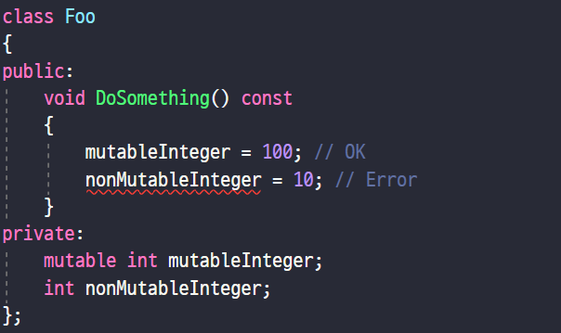
Item 3. Constness
C++에서는 const 멤버 함수에서도 데이터 멤버를 변경할 수 있는 수단을 제공한다.
데이터 변수 정의 시, mutable 키워드를 지정하면 된다.

Slide 19
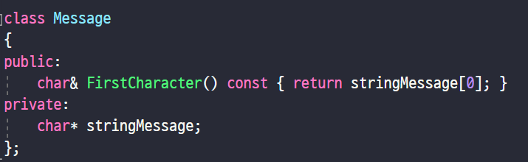
Item 3. Constness
Q. 아래 코드의 문제점을 모두 찾아보자.
Q. 왜 이런 현상이 발생한 것일까?
Notes:
const 멤버 함수이지만, 멤버 함수를 호출함으로써 객체 상태를 변경하는 것이 가능하다. (const Message 타입 객체가 있다고 생각해보자.)
A2. 컴파일러가 const 멤버 함수에 대해서 일차적으로 물리 const만 강제하기 때문이다.

Slide 20
Item 3. Constness
클래스 외부로 노출된 인터페이스를 정의할 때는, 반드시 논리 const를 만족시켜야 한다.
즉, 외부에 노출된 인터페이스는 절대로 객체의 논리 상태를 변경하지 말아야 한다.
인터페이스가 객체의 논리 상태를 변경하지 않는 한, 객체의 물리 상태를 변경해도 상관이 없다.
인터페이스가 객체의 논리 상태를 변경하면, 해당 인터페이스는 논리적으로 변경자(Mutator)이다.
논리 상태가 변경되는 경우, 객체의 물리 상태를 전혀 변경하지 않아도 const로 정의해서는 안된다.

Slide 21
Item 3. Constness
객체의 논리 상태가 변경되지 않으면, 해당 인터페이스는 논리적으로 조사자(Inspector)이다.
논리 상태가 변경되지 않으면, 객체의 물리 상태가 변해도 해당 인터페이스는 const로 정의해야 한다.
Q. 논리 상태가 변경되는 메서드는 어떤 메서드일까?
Q. 논리 상태가 변경되지 않는 메서드의 예로는 어떤 것들이 있을까?
Q. const 멤버 함수는 스레드에 안전한 함수일까?
Notes:
어떤 시점에서 메서드 호출의 결과가 호출 때마다 달라지거나(반환 값의 변화나, 값을 반환하다가 갑자기 예외가 발생하는 등), 메서드 호출이 미래에 있을 (자기 자신을 포함한) 다른 메서드의 호출 결과를 변경시키는 메서드.
A2. 내부에서 캐싱을 활용해 탐색하는 메서드
A3. 아닐 수도 있다. const 멤버 함수가 스레드에 안전한 함수이기 위해서는, 함수 내부가 완전한 물리 const 속성을 지녀야 한다. 하지만, const 멤버 함수의 경우 mutable의 존재로 스레드에 안전하지 못할 수 있다.
(논리 const만 만족하는 경우에는 일반 멤버 함수와 같이 적절한 동기화를 수행해야만 한다.)
Note) 메서드의 상수성은 클래스 외부에서 사용자가 논리 상태만 바라보기 때문에, 반드시 합리적으로 보여야 한다.
Note) C++11에서의 const 멤버 함수는 논리 const + thread-safety를 만족해야 한다.

Slide 22
Item 4. Static Members
클래스 정의 시, 개별 클래스 객체에 포함되지 않는 멤버를 정의할 수 있다.
해당 멤버도 클래스와 연관성을 가지지만, 클래스 객체 각각에 대한 데이터 멤버는 아니다.
이를 클래스의 정적 멤버(Static Member)라고 한다.
클래스의 정적 멤버는 클래스 모든 객체의 외부에 존재한다.
클래스의 각 객체에는 정적 데이터 멤버와 연관된 데이터가 존재하지 않는다.

Slide 23

Item 4. Static Members
멤버 선언 시 static 키워드를 추가하면, 객체가 아닌 클래스 자체와 연관된 멤버임을 나타낼 수 있다.
정적 멤버도, 인스턴스 멤버처럼 접근 제한자의 영향을 받는다.

Slide 24
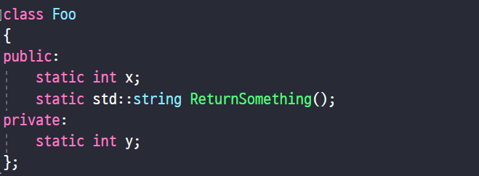
Item 4. Static Members
클래스에 정적 멤버 함수를 선언/정의하는 것이 가능하다.
정적 멤버 함수는 클래스의 객체와 결합하지 않는 멤버 함수이다.
따라서, 정적 멤버 함수에는 this 포인터가 존재하지 않는다.
Q. 정적 멤버 함수는 const 멤버 함수로 선언할 수 있을까?
Notes:
A. 불가능하다.

Slide 25
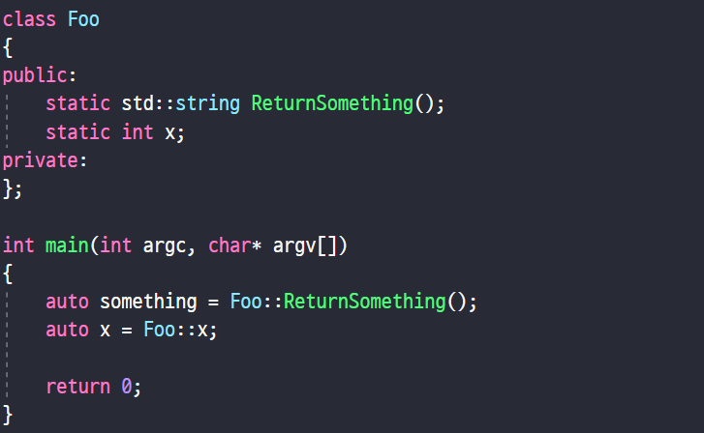
Item 4. Static Members
범위 연산자를 통해 정적 멤버에 접근할 수 있다.

Slide 26
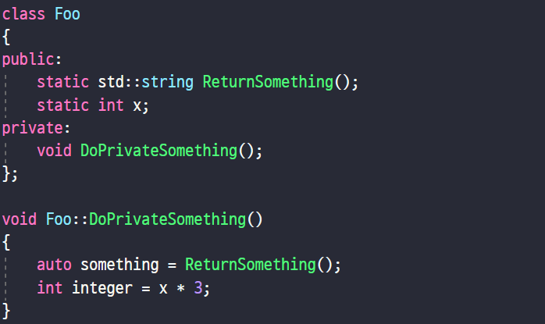
Item 4. Static Members
인스턴스 멤버 함수에서는 범위 연산자를 사용하지 않아도, 정적 멤버를 사용할 수 있다.

Slide 27
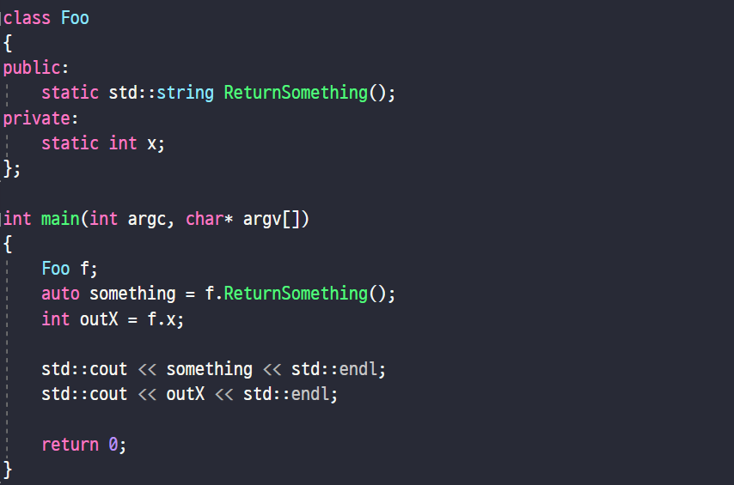
Item 4. Static Members
Q. 아래 코드에서 문제점을 모두 찾아보자.
C++에서는 해당 클래스 타입의 객체/참조자/포인터를 통해 정적 멤버에 접근할 수 있다.
Notes:
A. ‘x’는 private 멤버이므로, main 함수에서 접근할 수 없다.

Slide 28
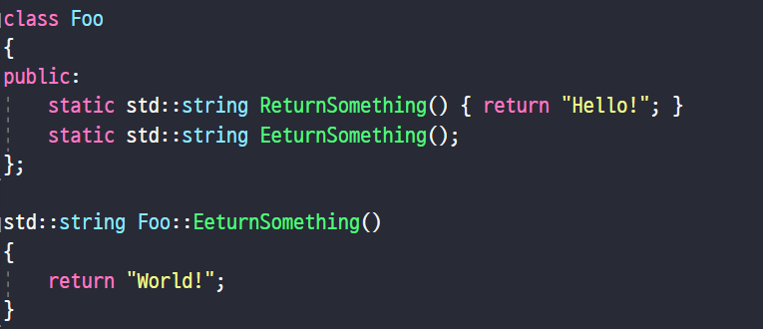
Item 4. Static Members
정적 멤버 함수는 인스턴스 멤버 함수처럼, 클래스 내부/외부에서 정의할 수 있다.
static 키워드는 함수 선언 시에만 사용한다.
Q. 클래스 내부에서 정의한 정적 멤버 함수와 외부에서 정의한 정적 멤버 함수의 차이는 무엇일까?
Notes:
A. 내부에서 정의하면 암시적으로 inline이다.

Slide 29

Item 4. Static Members
정적 데이터 멤버는 클래스 생성자에서 초기화하지 않고, 클래스 외부에서 초기화한다.
클래스 내부에서는 정적 멤버를 초기화할 수 없다.
정적 데이터 멤버 역시 반드시 한번만 초기화해야 한다.
Notes:
Note) 정적 데이터 멤버 정의 시에도, 범위 연산자가 적용되는 순간부터는 클래스 범위에 있다고 가정한다. (private 멤버도 접근 가능)
Note) 정적 데이터 멤버는 Static storage duration을 가진다.

Slide 30
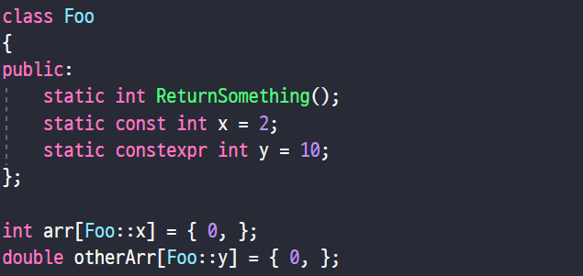
Item 4. Static Members
예외적으로, 클래스 내부에서 초기화가 허용되는 정적 데이터 멤버가 존재한다.
const 정수 타입 데이터 멤버와 constexpr이 지정된 정적 데이터 멤버는 클래스 내부에서 초기화할 수 있다.
클래스 내부에서 초기화될 때는, 반드시 상수 표현식을 사용해야 한다.
클래스 내부에서 초기화 할 수 있는 멤버는, 해당 멤버 자체가 상수 표현식으로 간주된다.
Notes:
Note) 사실, constexpr 데이터 멤버는 지정자 특성상 클래스 외부 정의가 불가능하다.
Note) 정수 타입에 한해서는, static const와 constexpr 간 차이가 “거의” 없다.

Slide 31
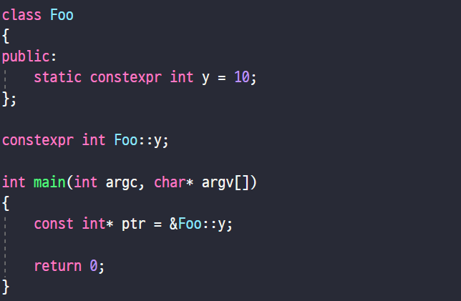
Item 4. Static Members
클래스 외부에서 상수 표현식인 정적 멤버의 주소를 취할 경우, 별도의 정의가 필요하다.
단, 이 경우에는 정의 시 초기 값을 지정하지 않는다.
Q. 상황에 따라 별도의 정의가 필요하다는 것은 무엇을 의미할까?
Notes:
해당 값이 런타임 값으로 사용될 것인지를 결정한다.
Note) static const인 경우에는 “const int Foo::y;” 로 정의한다.
Note) 상수 표현식인 정적 멤버와 참조자를 결합시키는 경우에도, 별도의 정의가 필요하다. (단, 참조자가 컴파일 시간에 알려진 참조자일 경우에는 정의가 필요하지 않다.)

Slide 32
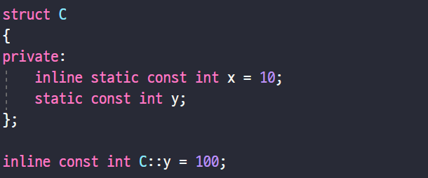
Item 4. Static Members
Q. 내부에서 정적 데이터 멤버를 초기화 할 때, static const와 constexpr의 차이는 무엇일까?
Q. static const로 선언한 데이터 멤버를 inline으로 만들기 위해서는 어떻게 해야 할까?
Notes:
constexpr은 암시적으로 inline이지만, static const는 inline이 아니다.
A2. 선언 또는 정의 시, inline 키워드를 지정한다.

Slide 33
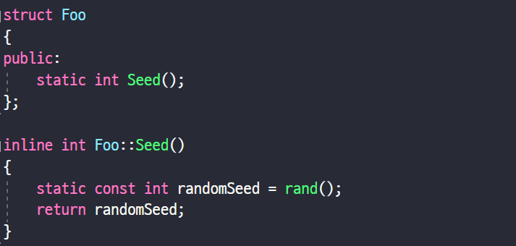

Item 4. Static Members
Q. 클래스의 정적 데이터 멤버를 inline으로 만들기 위해서는 어떻게 해야 할까?
Q. 위 방법은 우회책에 불과하다. 다른 방법은 없을까?
Notes:
Note) inline 정적 데이터의 장점은, constexpr처럼 굳이 대상이 상수 표현식일 필요가 없다는 것이다.
Note) inline 정적 데이터 멤버의 값은 모든 번역 단위에 공유된다. 일반 인라인 함수의 정적 로컬 변수가 번역 단위에 공유되는 것을 생각해보자.

Slide 34
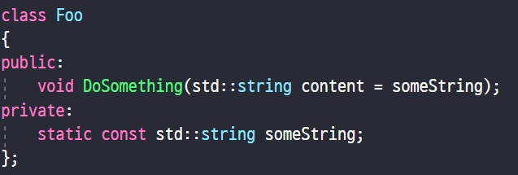
Item 4. Static Members
정적 멤버는 클래스의 객체와 독립적으로 존재한다.
정적 데이터 멤버는 인스턴스 멤버와 달리 불완전 타입으로 선언할 수 있다.
정적 데이터 멤버를 멤버 함수의 기본 인자로 지정하는 것이 가능하다.
Notes:
Note) 인스턴스 멤버는 자체가 객체의 일부분이기 때문에 기본 인자로 지정할 수 없다. (해당 멤버 값을 얻을 객체를 지정할 수가 없다.)

Slide 35
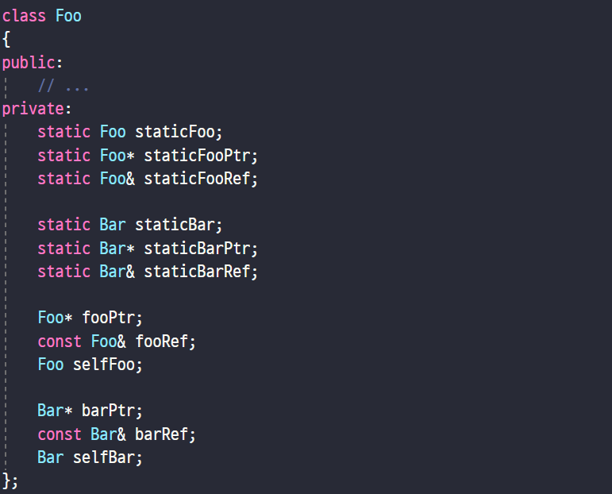
Item 4. Static Members
Q. 아래 코드에서 문제점을 모두 찾아보자. (클래스 ‘Bar’가 선언되어 있다고 가정.)
Notes:
A. 인스턴스 멤버는 불완전 타입으로 정의할 수 없다. (selfFoo, selfBar 변수처럼 정의할 수 없다.)

